Slide 1
সমাজবিজ্ঞান ক্লাসে স্বাগত

Slide 2
শিক্ষক পরিচিতি
মোঃ এনামুল হক
প্রভাষক সমাজবিজ্ঞান
কাকনহাট কলেজ,রাজশাহী।
মোবাইলঃ০১৭১৫-০৪১৭৯৭
E.mail:enamulbiroil@gmail.com

Slide 3
পাঠ পরিচিতি
শ্রেণিঃএকাদশ-দ্বাদশ
বিষয়ঃসমাজবিজ্ঞান
প্রথম অধ্যায়ঃসমাজবিজ্ঞানের উৎপত্তি ও বিকাশ
পদ্ধতিঃদলীয় আলোচনা
সময়ঃ৫০ মিনিট
তারিখঃ11.10.2015

Slide 4
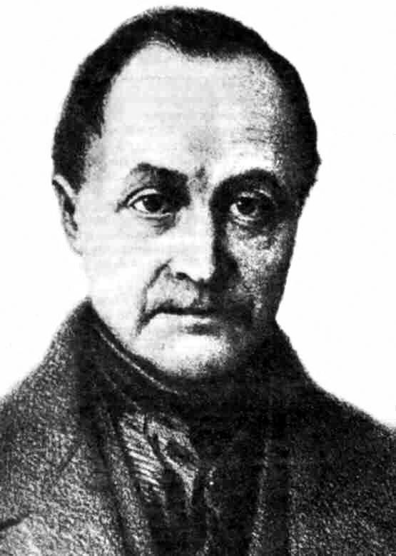
১৮৩৯ সাল
Auguste Comte(1798-1857)

Slide 5
সমাজবিজ্ঞানের পরিচিতি

Slide 6
আজকের পাঠ
সমাজবিজ্ঞানের সংজ্ঞা ও প্রকৃতি
Defination and Nature of Sociology

Slide 7
শিখনফল
এই পাঠ শেষে শিক্ষার্থীরা ------
১. সমাজবিজ্ঞানের জনক কে তা বলতে পারবে।
২. সমাজবিজ্ঞানের শব্দগত উৎপত্তি চিহ্নিত করতে পারবে।
৩. কতিপয় সমাজবিজ্ঞানীর নাম জানবে।
৪. সমাজবিজ্ঞানকে সংজ্ঞায়িত করতে পারবে।
5.সমাজবিজ্ঞানের পরিধি ব্যাখ্যা করতে পারবে

Slide 8
বিষয়বস্তু আলোচনা(২৫মিনিট)

Slide 9
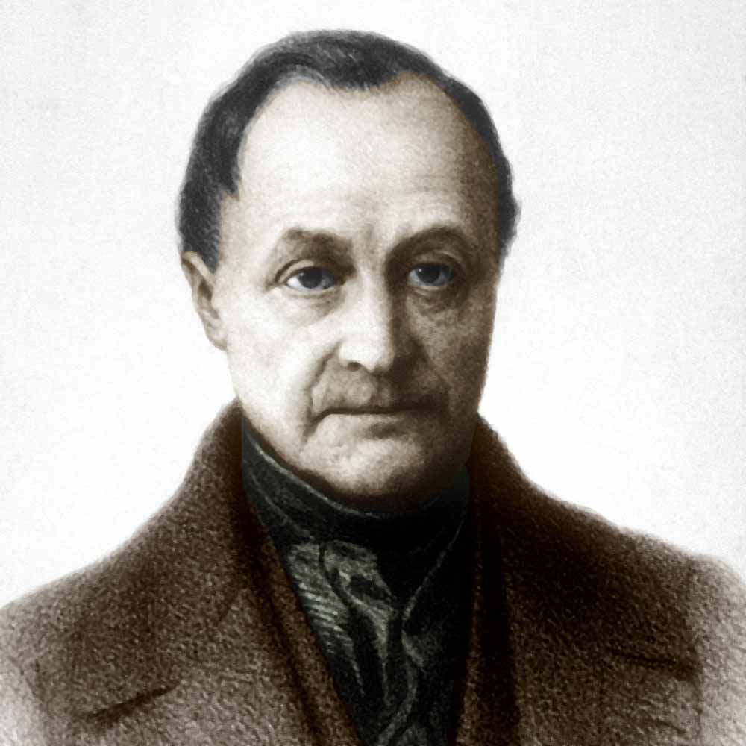
ভূমিকাঃসামাজিক বিজ্ঞান সমুহের মধ্যে সর্বকনিষ্ঠ্য হলো সমাজবিজ্ঞান যার প্রধান বিবেচ্য বিষয় হলো সমাজ।একটি স্বতন্ত্র বিজ্ঞান হিসেবে সমাজবিজ্ঞানের যাত্রা শুরু হয় ১৮৩৯ সালে সমাজবিজ্ঞানী অগাষ্ট কোঁৎ এর হাত ধরে।
ব্যুৎপত্তিগত অর্থঃসমাজবিজ্ঞানের ইংরেজী প্রতিশব্দ Sociology । ইংরেজী Sociology শব্দটি ল্যাটিন শব্দ ‘Socious’ এবং গ্রীক শব্দ ‘Logos / Logy/Logia’ থেকে এসেছে। ল্যাটিন ‘Socious’ অর্থ সঙ্গী।যেহেতু সংঘবদ্ধ জীবন নির্ভর করে সমাজ গড়ে ওঠে তাই Socious এর ভাবার্থ সমাজ এবং গ্রীক ‘Logos’অর্থ জ্ঞান/বিজ্ঞান/ পাঠ।সম্মিলিতভাবে Sociology এর অর্থ দাঁড়ায় সমাজ সম্পর্কিত বিজ্ঞান বা সমাজবিজ্ঞান।
সমাজবিজ্ঞানের জনক
ফরাসী দার্শনিক, নীতিশাস্ত্রবিদ
অগাস্ট কোঁত (Auguste Comte)

Slide 10
শব্দগত উৎপত্তি
ল্যাটিন শব্দ
Socious সমাজ
গ্রীক শব্দ
Logos জ্ঞান
SOCIOLOGY
সমাজবিজ্ঞান
যে শাস্ত্র সমাজ সম্পর্কে বিজ্ঞান ভিত্তিক আলোচনা করে তাকেই সমাজবিজ্ঞান বলে।
সহজ কথায়, বিজ্ঞানের যে শাখা মানব আচরণ এবং সমাজ সম্পর্কে পঠন-পাঠন ও গবেষণা করে তাই সমাজবিজ্ঞান।

Slide 11
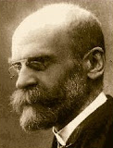
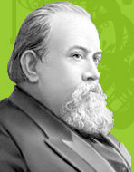
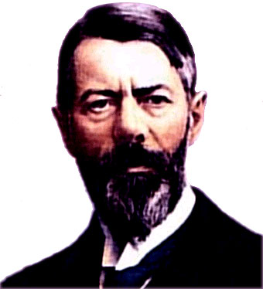
সমাজবিজ্ঞানের সংজ্ঞা দিয়েছেন এমন কতিপয় সমাজবিজ্ঞানী
এমিল ডুর্খেইমের মতে, “সমাজবিজ্ঞান হলো সামাজিক অনুষ্ঠান-প্রতিষ্ঠানের বিজ্ঞান।”
Emile Durkheim
সমাজবিজ্ঞানী কোভালেভস্কীর মতে, “সমাজবিজ্ঞান হলো সামাজিক সংগঠন ও সমাজ পরিবর্তনের বিজ্ঞান
কোভালেভস্কী
ম্যাক্স ওয়েবারের মতে, “সমাজবিজ্ঞান হলো সামাজিক ক্রিয়া-কর্ম বা কার্যাবলীর পাঠ।”
( Max Weber)

Slide 12
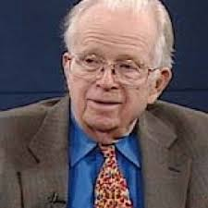
আধুনিক সমাজবিজ্ঞানীগণের নাম এবং সংজ্ঞাঃ
স্মেলসার (Neil J. Smelser )এর মতে, “গবেষণা নির্ভর বিজ্ঞান যা সমাজ ও সামাজিক সম্পর্ক নিয়ে অধ্যয়ন করে।”
N.J.Smellser
শেফার (Richard T. Schaefer)ঃমানব গোষ্ঠী এবং সামাজিক আচরণের সুশৃংখল ও নিয়মতান্ত্রিক পাঠ।
R.T.Schaefer
রবার্টসন ( Robertson) ‘সামাজিক আচরণ ও মানব সমাজের বিজ্ঞান ভিত্তিক অধ্যয়ন।’
Roland Robertson

Slide 13
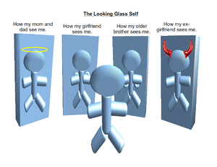
সমাজবিজ্ঞান এমনই একটি বিজ্ঞান যা বস্তুনিষ্ঠভাবে বা বৈজ্ঞানিক দৃষ্টিকোণ থেকে পরিবর্তনশীল সমাজ এবং সমাজবদ্ধ মানুষের আচার-আচরণ তথা যাবতীয় পারষ্পরিক সম্পর্ক,নানাবিধ সংগঠন,কার্যপ্রক্রিয়া ও সমস্যা নিয়ে আলোচনা করে।

Slide 14
সমাজবিজ্ঞানের প্রকৃতি(Natur of Sociology)
১।সমাজবিজ্ঞান সমাজের পূর্ণাঙ্গ পাঠ
২। সমাজবিজ্ঞান সমাজের গড়ন-প্রকৃতি ও সমাজিক কাঠামো নিয়ে আলোচনা করে
৩। সমাজবিজ্ঞান মানুষের পারস্পারিক সম্পর্কের বিজ্ঞানভিত্তিক পাঠ
৪। সমাজবিজ্ঞান একটি মূল্যবোধ নিরপেক্ষ বিজ্ঞান
৫। সমাজবিজ্ঞান একটি বিশ্লেষণধর্মী বিজ্ঞান
৬। সমাজবিজ্ঞান একটি বস্তুনিষ্ট বিজ্ঞান,আদর্শ বিজ্ঞান নয়
৭। সমাজবিজ্ঞান একটি সামাজিক বিজ্ঞান,প্রাকৃতিক বিজ্ঞান নয়
৮। সমাজবিজ্ঞান একটি তাত্ত্বিক বিজ্ঞান,ব্যবহারিক বিজ্ঞান নয়

Slide 15
দলীয় কাজ
১৫ মিনিট
ক গ্রুপঃ
সমাজবিজ্ঞান সমাজের সামগ্রিক পাঠ-ব্যাখ্যা কর।
ক গ্রুপঃ
সমাজবিজ্ঞান একটি মূল্যবোধ নিরপেক্ষ বিজ্ঞান-বিশ্লেষণ কর।
সমাজবিজ্ঞান আর প্রাকৃতিক বিজ্ঞান এক নয়-ব্যাখ্যা কর।
ক গ্রুপঃ

Slide 16
মূল্যায়ন
৫ মিনিট
১। সমাজবিজ্ঞানের জনক কে?
২। Sociology কোন দুটি শব্দ থেকে এসেছে?
৩। দুইজন সমাজবিজ্ঞানীর নাম বল।
৪। সমাজবিজ্ঞান কী অধ্যয়ন করে?
৫। সমাজবিজ্ঞানের একটি সঙ্গা দাও
৬।সমাজবিজ্ঞান সমাজের সামগ্রিক পাঠ-ব্যাখ্যা কর।
৬। সমাজবিজ্ঞান সর্বদা নিরপেক্ষতা অবলম্বন করতে পারেনা-ব্যাখ্যা কর।

Slide 17
আজ এ পর্যন্ত
আবার দেখা হবে
আল্লাহ হাফেজ

